Slide 1
项目实战:应用管理器IV-搜索高亮和应用发布
课工场讲师：孙沛林

Slide 2

课前准备
各位童鞋可以在此下载素材
  素材网址：http://bbs.kgc.cn/list/959

Slide 3
学习和交流
学习时间：每周三、周五 下午3:30开始
技术学习交流
    课工场技术交流群：
      课工场移动开发学院K1 ：373041206（已满）
      课工场移动开发学院K2 ：478301638（未满）
    回放视频地址： http://bbs.kgc.cn/post/6905.shtml
    Android进阶班：http://ke.qq.com/cgi-bin/courseDetail?course_id=95989
Notes:
每周3、5下午3：00

Slide 4
本课目标
实现搜索结果关键字高亮功能
掌握APK签名的操作
了解发布应用的一般流程
学会在Android Studio中导入Eclipse项目
重点
重点

Slide 5
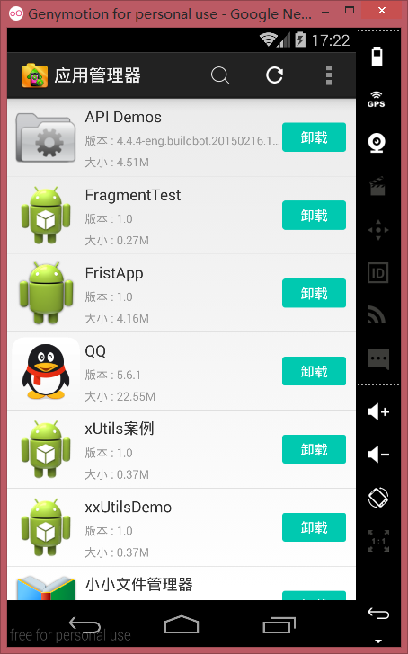
目前开发进度小结
已实现功能：
点击菜单项可以切换排序
点击搜索图标可以展开搜索框
点击提交可以显示搜索结果
点击刷新图标可以刷新数据

Slide 6
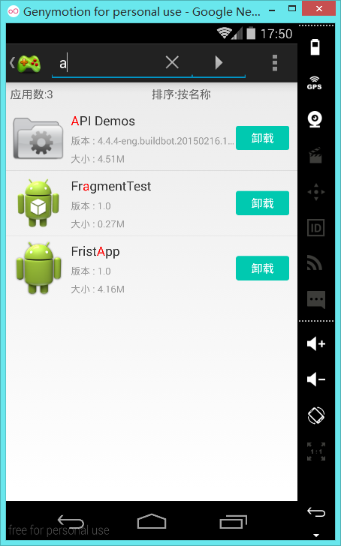
本次开发任务
待实现功能：
在搜索结果中对关键字高亮显示
对APK进行签名操作
学习如何发布APK

Slide 7
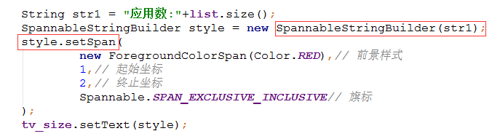

搜索高亮
SpannableStringBuilder类的用法
设置子串的起止点
子串被应用上样式

Slide 8
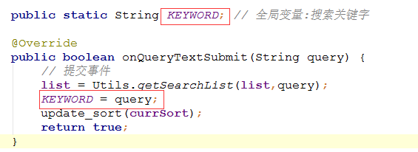
搜索高亮
1.设置全局变量,保存搜索关键字
在调用搜索时保存关键字

Slide 9
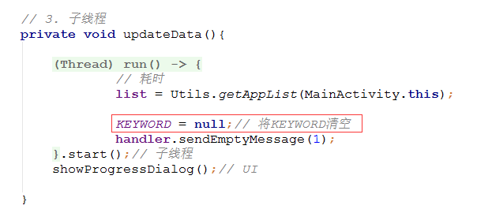
搜索高亮
2.在结束搜索时清空关键字
刷新数据时也代表着搜索结束

Slide 10
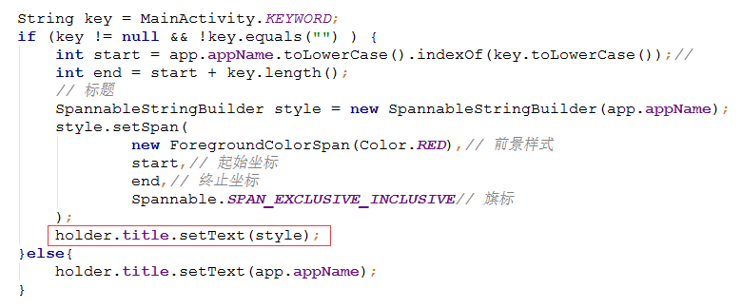
搜索高亮
3.在Adapter中添加高亮代码
在搜索时显示高亮,否则显示正常标题

Slide 11
发布应用
发布应用的一般流程：
给Apk签名
将Apk上传到应用发布平台
  在平台上注册开发者账号
  上传Apk
  填写应用信息
  上传图标(多种大小)
  上传应用截图
  提交,等待审核通过

Slide 12
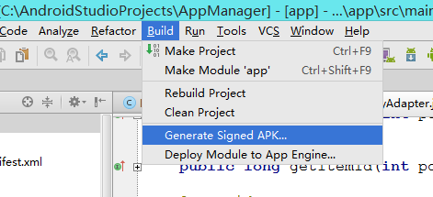
应用签名
1. 点击Build菜单
选择生成签名的APK

Slide 13
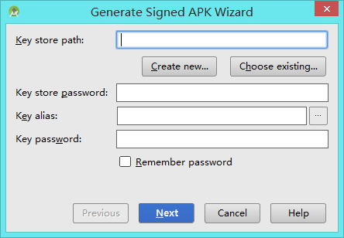
应用签名
2. 创建签名文件
选择新创建

Slide 14
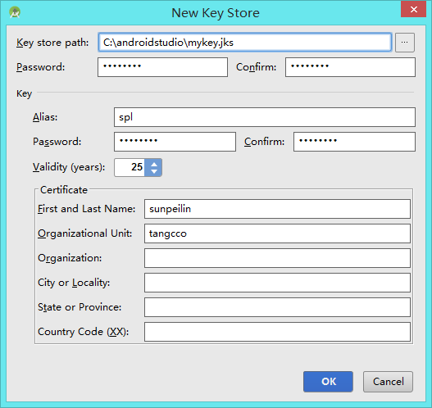
应用签名
3.填写信息,设置密码
选择文件保存路径

Slide 15
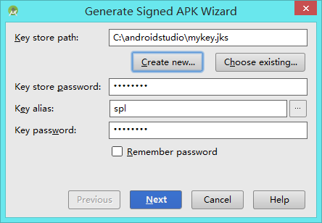
应用签名
4.点击Next
点击下一步

Slide 16
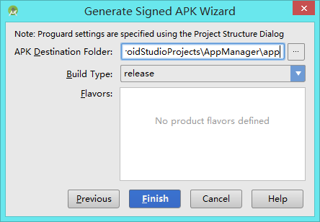
应用签名
5.点击Finish,生成签名好的APK
APK的输出路径

Slide 17
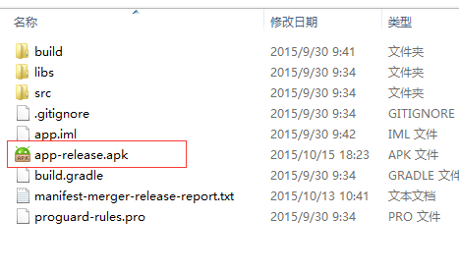
应用签名
6.APK签名成功

Slide 18

发布应用
选择发布平台
360移动开放平台
  dev.360.cn
腾讯开放平台
  open.qq.com
百度开发者平台
  app.baidu.com

Slide 19
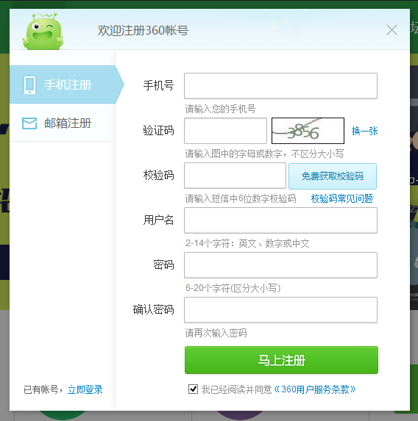
发布应用
2. 注册开发者账号

Slide 20
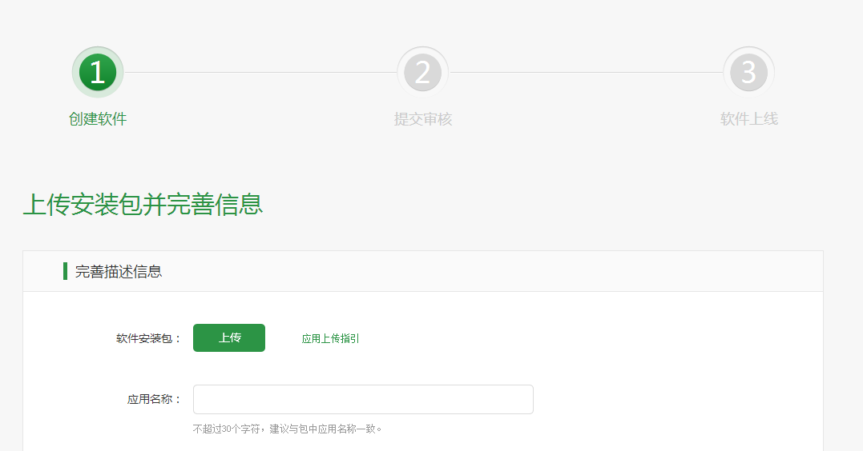
发布应用
3. 创建应用,上传APK

Slide 21
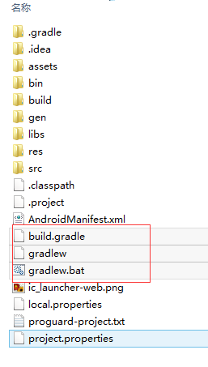
在Android Studio中导入Eclipse项目
1. 在Eclipse项目中添加3个文件

Slide 22
buildscript {
repositories {
jcenter()
}
dependencies {
classpath 'com.android.tools.build:gradle:1.0.0'
}
}
apply plugin: 'com.android.application'
android {
compileSdkVersion 19
buildToolsVersion "19.1.0"
sourceSets {
main {
manifest.srcFile 'AndroidManifest.xml'
java.srcDirs = ['src']
resources.srcDirs = ['src']
aidl.srcDirs = ['src']
renderscript.srcDirs = ['src']
res.srcDirs = ['res']
assets.srcDirs = ['assets']
jniLibs.srcDirs = ['libs']
}
}
}
dependencies {
compile fileTree(dir: 'libs', include: ['*.jar'])
}
2. 编辑build.gradle

Slide 23
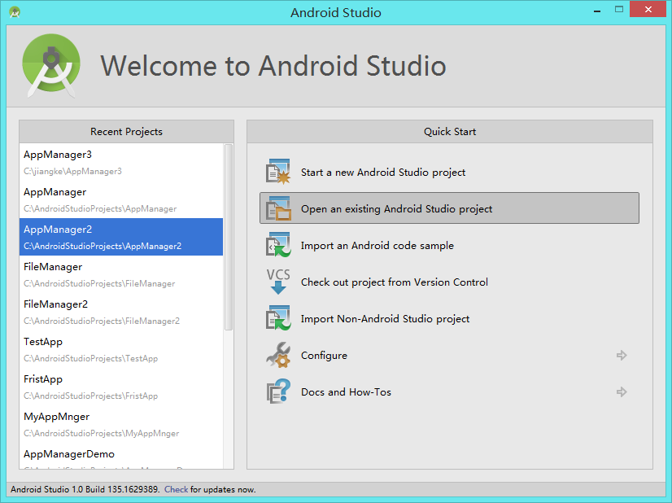
在Android Studio中导入Eclipse项目
3. 选择打开一个已存在的项目

Slide 24
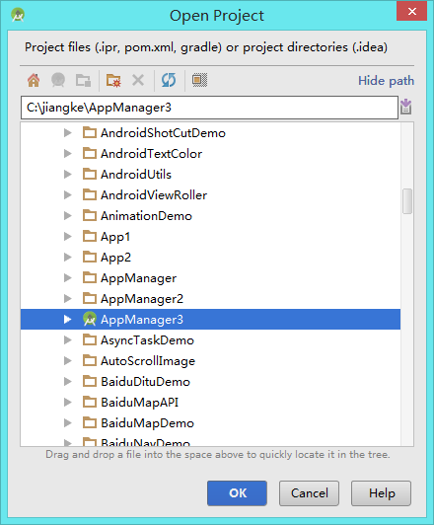
在Android Studio中导入Eclipse项目
4. 打开Eclipse项目

Slide 25
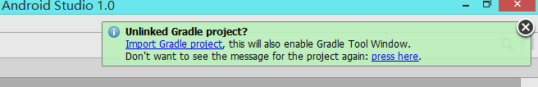
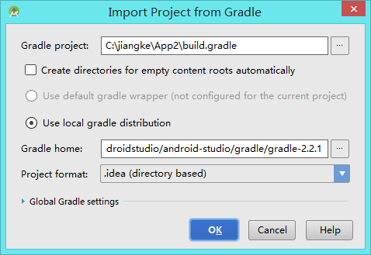
在Android Studio中导入Eclipse项目
5.可能遇到的
问题
点击这个链接
设置本地gradle路径

Slide 26
项目功能扩展
双击退出
long time = System.currentTimeMillis();
@Override
public void onBackPressed() {
if (inSearch) {
// 更新数据
updateData();
}else{
long delta = System.currentTimeMillis() - time;
if (delta < 1000){
finish();
}else{
Utils.print("再按一次退出");
time = System.currentTimeMillis();
}
}
}

Slide 27
项目功能扩展
调用系统应用管理界面
@Override
public boolean onItemLongClick(AdapterView<?> parent, View view, int position, long id) {
AppInfo app= (AppInfo) parent.getItemAtPosition(position);
Intent intent = new Intent("android.settings.APPLICATION_DETAILS_SETTINGS");
String pkg = "com.android.settings";
String cls = "com.android.settings.applications.InstalledAppDetails";
intent.setComponent(new ComponentName(pkg, cls));
intent.setData(Uri.parse("package:" + app.packageName));
startActivity(intent);
return true;
}

Slide 28
总结
SpannableStringBuilder可以帮助我们在字符串中高亮显示一个子串
给APK签名可以保护开发者的知识产权,通过AS的签名工具可以给APK签名
在上传APK前需要注册开发者账号,这通常都需要提供身份证照片
上传应用时要特别注意图标和应用截图的大小以及规范
通过添加gradle文件,我们可以在AS中正常打开一个Eclipse项目

Slide 29
有问题啦？！
我将和各位童鞋们在此交流
技术作业交流【课工场移动前端群】
课工场移动开发学院K1 ：373041206（已满）
课工场移动开发学院K2 ：478301638（未满）
    回放视频地址：http://bbs.kgc.cn/post/6905.shtml
技术交流贴吧：http://bbs.kgc.cn/list/959
Android进阶班：
http://ke.qq.com/cgi-bin/courseDetail?course_id=95989

Slide 30



扫我有更多精彩课程呦

